Slide 1
İLİMTEPE ORTAOKULU
REHBERLİK SERVİSİ
İlyas ÇOLAK

Slide 2
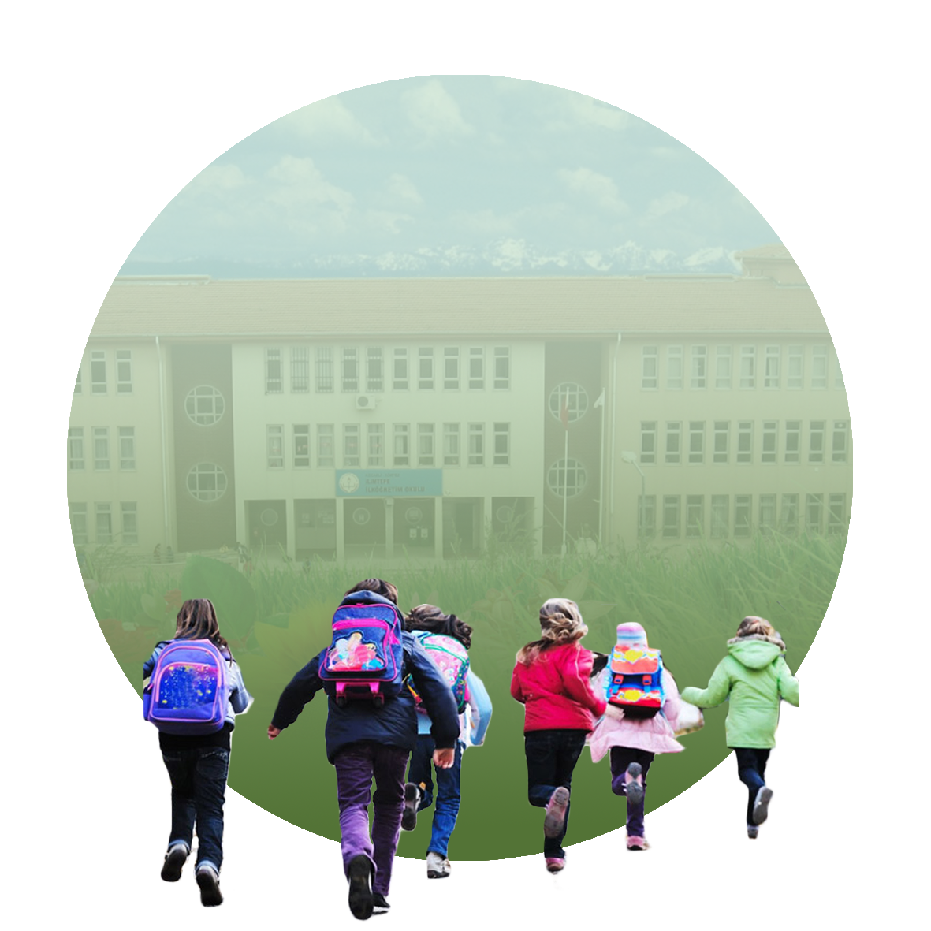
SOSYAL ETKİNLİKLER MODÜLÜ
Öğretim programlarının yanında bilimsel, sosyal, kültürel, sanatsal ve sportif alanlarda öğrenci kulübü ve toplum hizmeti çalışmaları ile bu kapsamdaki diğer etkinlikler sosyal etkinlik olarak kabul edilir. Eğitim kurumlarımızda sosyal etkinlikler, 8/6/2007 tarih ve 30090 sayılı Millî Eğitim Bakanlığı Sosyal Etkinlikler Yönetmeliğine göre gerçekleştirilmektedir.

Slide 3
SOSYAL ETKİNLİKLER MODÜLÜ
Sosyal Etkinlik Modülünün 2023 Vizyon Belgesinde yer alan “e-Portfolyo” ve “Okul Profili Değerlendirme” çalışmalarında da veri kaynağı olarak kullanılması planlanmaktadır

Slide 4
Sistemin Yeni Kavramları
B
Bilimsel Etkinlikler
K
Kültürel Etkinlikler
S
Sanatsal Etkinlikler
S
Sportif Etkinlikler
T
Toplum Hizmeti Çalışmaları

Slide 5
SOSYAL ETKİNLİK MODÜLÜ
Bilimsel
BİLİMSEL ETKİNLİK KATEGORİLERİ
*Bilim Olimpiyatları
*Bilim Şenlikleri
*Bilim Fuarları
*Bilimsel Proje Yarışmaları
*Patent Sahibi Olma
*Faydalı Model Sahibi Olma
*Bilimsel Toplantılar
*Bilimsel Araştırma Yarışmaları
*Bilişim Teknolojilerine Yönelik Uygulamalar
*Fen, Teknoloji, Matematik ve Mühendislik (FeTeMM)
*Alanlarına Yönelik Uygulamalar
*Zekâ Oyunları

Slide 6
SOSYAL ETKİNLİK MODÜLÜ
Kültürel
KÜLTÜREL ETKİNLİK KATEGORİLERİ
*Müze /Örenyeri Gezileri
*Tarihi Mekân Gezileri
*Sanat Galerisi Gezileri
*Doğa Gezileri
*Meslekî Alanlara Yönelik Tanıtım Gezileri
*Sözlü Gelenekler ve Anlatımlar
*Gösteri Sanatları
*Toplumsal Uygulamalar Ritüeller ve Şölenler
*Doğa ve Evrenle İlgili Bilgi ve Uygulamalar
*El Sanatları Geleneği
*Meslekî Alan Etkinlikleri

Slide 7
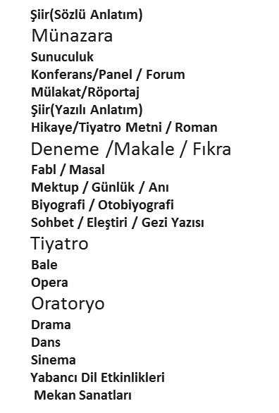
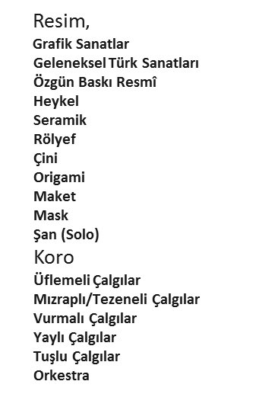
SOSYAL ETKİNLİK MODÜLÜ
SANATSAL
SANATSAL ETKİNLİK KATEGORİLERİ

Slide 8
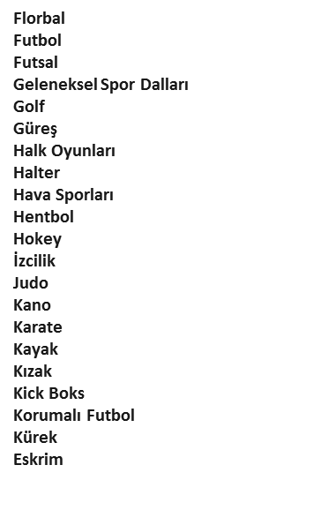
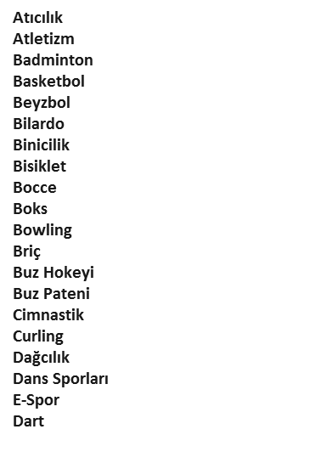
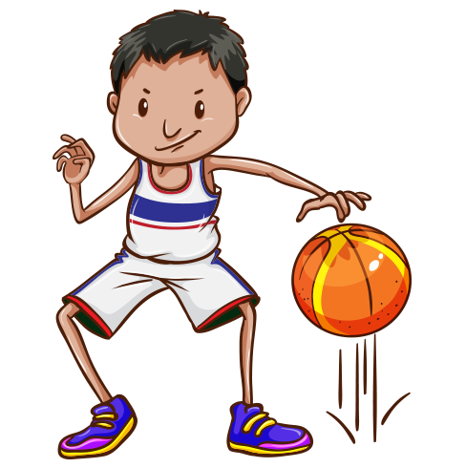
SOSYAL ETKİNLİK MODÜLÜ
SPORTİF
SPORTİF ETKİNLİK KATEGORİLERİ

Slide 9
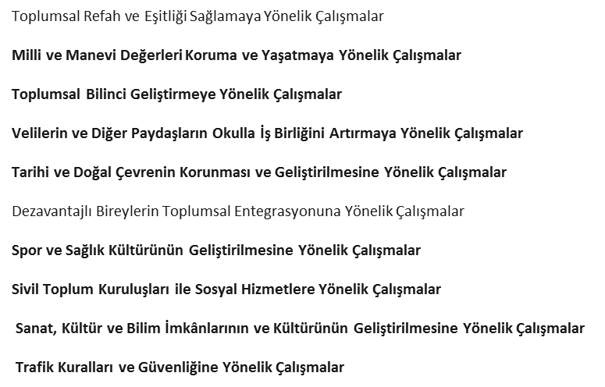
SOSYAL ETKİNLİK MODÜLÜ
TOPLUMSAL
TOPLUM HİZMETİ
KATEGORİLERİ

Slide 10
SOSYAL ETKİNLİK TÜRLERİ
Merkezî Etkinlikler
Merkezî Etkinlikler
Okul Etkinlikleri
Okul Etkinlikleri
Okul Dışı Bireysel
Etkinlikler
Okul Dışı Bireysel Etkinlikler

Slide 11
MERKEZİ ETKİNLİKLER
Merkezî Etkinlikler
Merkezî Etkinlikler
Millî Eğitim Bakanlığı merkez ve taşra teşkilatlarınca düzenlenen, izni verilen veya bir işbirliği protokolüne yönelik yerel, ulusal ve uluslararası etkinlikler Merkezî Etkinlikler olarak adlandırılmıştır
Okul Etkinlikleri
Okul Dışı Bireysel
Etkinlikler

Slide 12
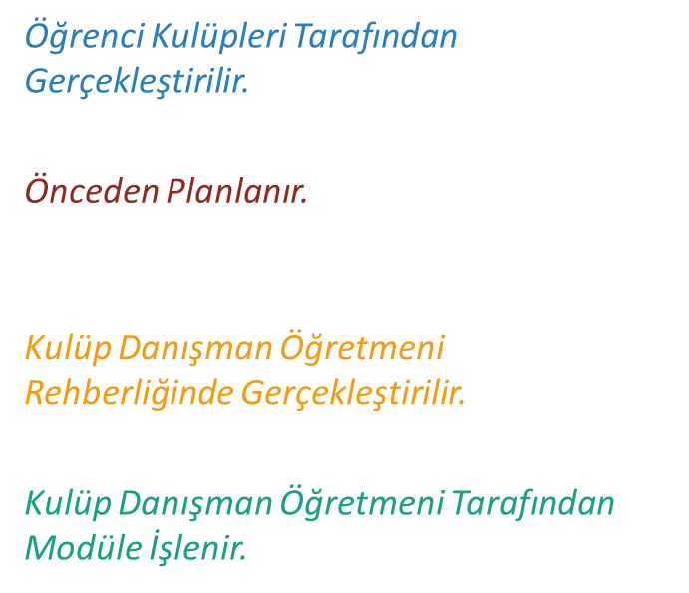
OKUL ETKİNLİKLERİ
Okul Etkinlikleri
Merkezî Etkinlikler
Öğrencilerin bilimsel, kültürel, sanatsal, sportif alanlar ve toplum hizmeti çalışmalarında okul içi ve okul dışı etkinliklerde bulunmalarını sağlamak amacıyla en az bir danışman öğretmen rehberliğinde oluşturulan öğrenci kulübünde gerçekleştirdikleri etkinliklerdir.
Okul Etkinlikleri
Okul Dışı Bireysel
Etkinlikler

Slide 13
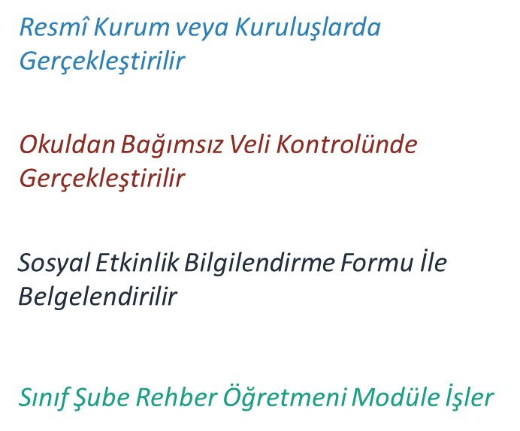
OKUL DIŞI BİREYSEL ETKİNLİKLER
Okul Dışı Bireysel Etkinlikler
Merkezî Etkinlikler
Öğrencilerin resmî kurum veya kuruluşlarda, velisinin bilgisi dahilinde, kendi ilgi, istek ve yetenekleri doğrultusunda okul dışında gerçekleştirdiği etkinliklerdir.
Okul Etkinlikleri
Okul Dışı Bireysel
Etkinlikler

Slide 14
OKUL DIŞI BİREYSEL ETKİNLİKLER
Öğrencilerin, gerçekleştirdikleri okul dışı bireysel etkinlikleri kılavuz ekinde yar alan Sosyal Etkinlik Bilgilendirme Formu (Ek-1) ile belgelendirmeleri gerekir.
Sosyal Etkinlik Bilgilendirme Formu (Ek-1)
a) Öğrencinin Okul Dışı Bireysel Etkinlikler kapsamında sosyal etkinliklere katılım sağladığına ilişkin kurum ve kuruluşlardan aldığı belgedir.
b) Kılavuz ekinde yer almaktadır. İstendiğinde veliye okul müdürlüğü tarafından verilecektir.
c) Formun ilgili kurum tarafından eksiksiz doldurulup, onaylanması ve aslının veli tarafından okul müdürlüğüne teslim edilmesi gerekir.
d) Formda yer alan bilgiler, sosyal etkinlikler kurulu başkanı tarafından kontrol edilerek ilgili alan imzalanır ve sınıf/şube rehber öğretmenine modüle giriş yapılması için verilir.
f) Sınıf/şube rehber öğretmeni formda yer alan etkinlik bilgilerini, Modüle Okul Dışı Bireysel Etkinlikler kapsamında işler. Form, eğitim öğretim yılı boyunca sınıf/şube rehber öğretmeni tarafından sosyal etkinlik dosyasında saklanır. Eğitim öğretim yılı sonunda sosyal etkinlik kuruluna tutanak ile teslim edilerek
Arşivlenir.

Slide 15
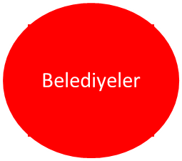
SOSYAL ETKİNLİK TÜRLERİ
Öğrencilerin Okul Dışında Sosyal Etkinlik Yapabileceği Kurum ve Kuruluşlar
Üniversiteler
Kültür ve Turizm Bakanlığına Bağlı Kurum ve Kuruluşlar
Diğer Resmî Kurum ve Kuruluşlar

Slide 16
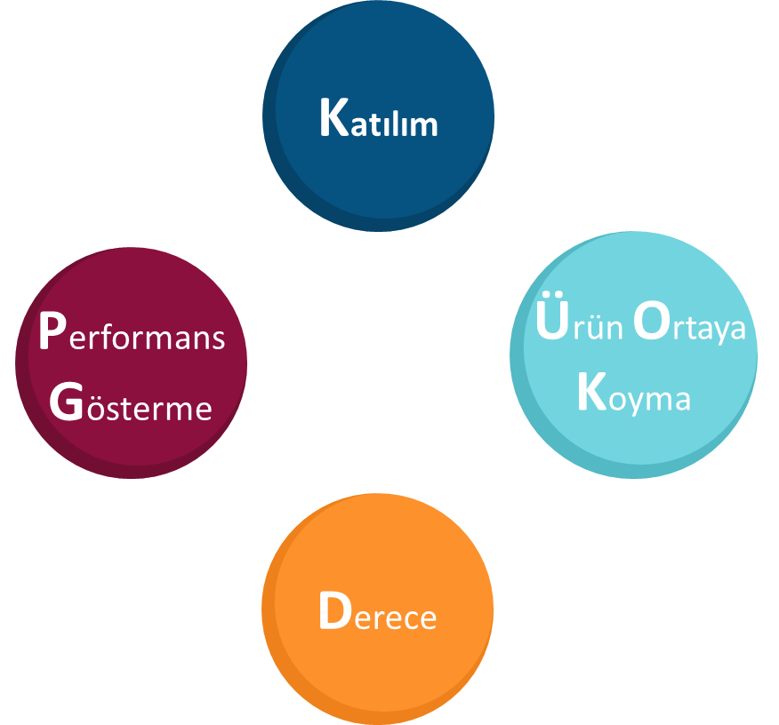
TEMSİL VE ETKİNLİK DÜZEYLERİ
Yeşil renk, “Kayıt Alanında” öğrenci için
Öğrencinin Merkezî veya Okul Etkinlikleri kapsamında bilimsel, sportif, kültürel, sanatsal etkinlikleri ve toplum hizmeti çalışmalarını öğrenim gördüğü okulunda gerçekleştirmesi ve/veya sonuca ulaştırması olarak değerlendirilir

Slide 17
TEMSİL VE ETKİNLİK DÜZEYLERİ
Katılım
Ürün Ortaya Koyma
Performans Gösterme
Derece

Slide 18
TEMSİL VE ETKİNLİK DÜZEYLERİ
Uluslararası
Ulusal
Bölgesel
İl Geneli
İlçe Geneli
Okul İçi

Slide 19
ETKİNLİK
DÜZEYİ
ETKİNLİK DÜZEYİ
Okul içinde yapılan yarışmalarda başarı elde etme, ürün ortaya koyma veya performans gösterme olarak değerlendirilecektir.
Bilimsel, Sanatsal, Kültürel etkinlikler için derecelerin başarı sıralaması 1’incilik, 2’ncilik,3’üncülük ve mansiyon olarak belirlenir
Sportif etkinlikler için dereceler, 1’incilik, 2’ncilik, 3’üncülük, 4’üncülük ve Fair Play olarak belirlenir.
Grup 1,2,3,4, “bölgesel”, yarı final 1,2,3,4 Türkiye 1,2,3,4 dereceleri “Ulusal”, A,B ve C millilik “uluslar arası” düzeyde derecelerdir.

Slide 20
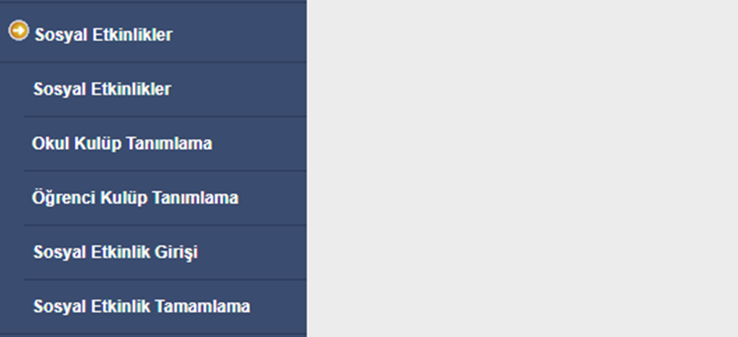
SOSYAL ETKİNLİK
MODÜLÜ

Slide 21
SOSYAL ETKİNLİK
MODÜLÜ
Okul Kulüp Tanımlama
Öğretmenler kurulunda bir eğitim-öğretim yılı için seçilen kulüpler ve kulüp danışman öğretmen bilgilerinin yer aldığı ekrandır.

Slide 22
SOSYAL ETKİNLİK
MODÜLÜ
Öğrenci Kulüp Tanımlama
Öğrencilerin kulüp bilgilerinin yer aldığı ekrandır. Sınıf şube/rehber öğretmeni tarafından öğrencilerin ilgi ve isteklerine göre öğrencilerin kulüpleri belirlenerek bu ekrana işlenir.
Sınıf Şube Rehber Öğretmeni Kullanır
Okulda açılan Öğrenci Kulüpleri İle Öğrencileri Eşleştirilir
Eğitim Öğretimin Başında Bir Kez Tanımlanması Yeterlidir
Öğrenci Birden Fazla Kulübe Üye Olabilir
Öğrenci Kulüpleri ve Kulüp Öğrenci Listeleri Raporları Alınabilir

Slide 23
SOSYAL ETKİNLİK
MODÜLÜ
Sosyal Etkinlik Girişi
Sosyal etkinlik giriş ekranı, öğrencilerin gerçekleştirdikleri sosyal etkinliklere ait etkinlik ve öğrenci bilgi girişlerinin yapıldığı ekrandır.
Sınıf Rehber, Ders ve Kulüp Danışman Öğretmenleri Tarafından Kullanır
Sosyal Etkinlik Bilgilerinin Öğrenciler İle Eşleştirildiği Ekrandır
Sosyal Etkinlik Sonlandırıldığında Bilgi Girişi Yapılır
Sosyal Etkinliğin Bilgi Girişi Etkinliğe Rehberlik Eden Öğretmen Tarafından Girilir
Sosyal Etkinlik Öğrenci Listesi, Sosyal Etkinlik Belgesi Raporları Alınabilir

Slide 24
SOSYAL ETKİNLİK
MODÜLÜ
Sosyal Etkinlik Tamamlama
İlgili Öğretmenler tarafından modüle işlenen sosyal etkinliklerin Sosyal Etkinlik Kurulu Başkanı tarafından onaylandığı ekrandır.
Sosyal Etkinlikler Kurulu Başkanı Tarafından Kullanır
Sosyal Etkinliklerin İlgili Öğretmenler Tarafından Yapıldığının Onaylandığı Ekrandır
Sosyal Etkinlikler Kurulu Başkanı İlgili Sosyal Etkinliği Onaylar ya da Reddeder
Sosyal Etkinlik Tamamlama Yapıldıktan Sonra Bilgi Girişi Yapılamaz
Alınabilir

Slide 25
SOSYAL ETKİNLİK BELGESİ
Merkezî Sınav Puanı İle Öğrenci Alan Okullar,
Yerel Yerleştirme İle Öğrenci
Öğrencilere karneleri ile birlikte Sosyal Etkinlik Belgesi verilecektir. Sosyal Etkinlik Belgesi öğrencilerin gerçekleştirdiği sosyal etkinlikleri içeren bir belge olup,
e-Okul Yönetim Bilgi Sistemi Sosyal Etkinlik Modülü raporlar bölümünden üretilecektir.
Alan Okullar
Yerel Yerleştirme İle Öğrenci Alan Okullar
Pansiyonlu
Okullar

Slide 26
SOSYAL ETKİNLİK
MODÜLÜ
DİKKAT EDİLECEK HUSUSLAR
Sosyal etkinlikler kapsamında bir öğrenciye ait bir etkinliğin veri girişi, etkinlik en son düzeye ulaştığında (etkinlik tamamlandığında) yapılacaktır. Dolayısıyla bir öğrenciye ait aynı etkinlik için mükerrer veri girişi yapılmayacaktır.
Öğrencilerin lig, turnuva vb. usulü süregelen gerçekleştirdikleri etkinliklerin veri girişleri etkinliğin en üst düzeyi esas alınarak Sosyal Etkinlik Modülü’ne bir defaya mahsus girilir.
Bazı etkinliklerde öğrenciler hem performans gösterebilir hem de ürün ortaya koyabilir. (resim, ebru, heykel, maket, origami vb.) Bu tür etkinliklerde öğrenci etkinlik sonunda somut bir eser ortaya çıkarmışsa etkinliğin düzeyi ürün ortaya koyma olarak değerlendirilir.

Slide 27
DİKKAT EDİLECEK HUSUSLAR
Millî bayramlar, anma günleri, belirli gün ve haftalar kapsamında okul içinde düzenlenen törenlerde yapılan etkinliklerde ürün ortaya koyan, performans gösteren veya derece alan öğrenciler Sosyal Etkinlik Modülü’ne işlenir.
Sosyal etkinlikler kapsamında, öğrencinin temsil düzeyinde belirtilen silsileye uymadan, okulundan doğrudan il geneli, bölgesel, ulusal veya uluslararası yarışmalara katılarak derece alması durumunda, öğrencinin etkinliği ilgili temsil düzeyinde derece alma olarak değerlendirilir. Öğrenci bu tür yarışmalarda derece almadığı takdirde temsil ve etkinlik düzeyi okul içi ürün ortaya koyma veya performans gösterme olarak kabul edilir.
Derece alan öğrencilerin derecelerini gösteren resmî belge, Sosyal Etkinlik Modülü’ne dijital olarak jpeg formatında 1MB’ı geçmeyecek boyutta yüklenir.
Öğrencilerin okul içinde derece alabilmeleri için ilgili etkinlik kapsamının en az ilçe genelinde olması gerekmektedir. Okul tarafından düzenlenen yarışmalarda derece alma, ürün ortaya koyma veya performans gösterme olarak değerlendirilecektir.

Slide 28
DİKKAT EDİLECEK HUSUSLAR
Sosyal etkinlik girişleri, ilgili eğitim-öğretim yılını kapsayacak olup ilgili ders yılında yapılacaktır. İlgili eğitim öğretim yılında başlayıp yaz tatilinde tamamlanan etkinlikler, yeni ders yılında öğrencinin etkinliği gerçekleştirdiği okul tarafından Sosyal Etkinlik Modülüne işlenecektir.
Okul müdürlüğü tarafından sosyal etkinlikler kapsamında öğrencilerin bilimsel, kültürel, sanatsal, sportif etkinlikler ile toplum hizmeti çalışmalarının okulun resmî internet sitesinde haberi yapılarak haberde etkinlik görsellerine de yer verilmesi sağlanacaktır.
Öğrencilerin sosyal etkinlik girişlerinin öğrenim gördüğü okulu tarafından yapılması esastır. Bu doğrultuda nakil giden öğrencilerin okuldan ayrılmadan önce sosyal etkinlik girişlerinin tamamlanması gerekmektedir. Sosyal etkinliği tamamlanmış ancak etkinlik bilgileri modüle işlenmeden nakil gitmiş öğrencilerin sosyal etkinlik girişleri velinin talebi üzerine etkinliği gerçekleştirdiği okulda sosyal etkinlik kurulunun uygun görmesi ve okul müdürünün onayı ile sosyal etkinlik kurulu başkanı (okul müdürü ya da ilgili müdür yardımcısı) tarafından Sosyal Etkinlik Modülü’ne işlenir. Nakil gidilen okul, öğrencilerin ayrıldığı okulda gerçekleştirdiği sosyal etkinlikleri modüle işleyemez.

Slide 29
Dinlediğiniz İçin
TEŞEKKÜR EDERİZ…

